Slide 1
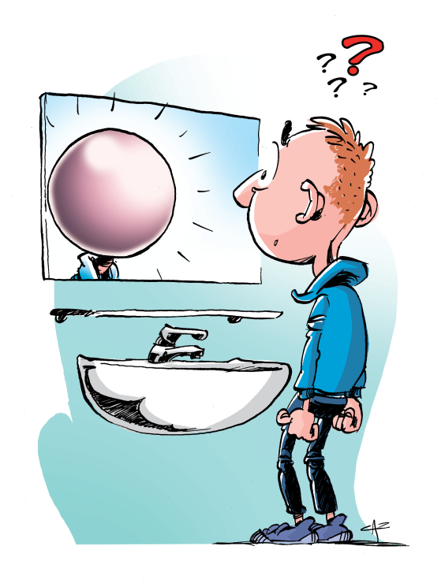
Les 19
Jij en
je uiterlijk
Wat doe ik hier vandaag?
Ik denk erover na dat God mij gemaakt heeft. Ik vraag me daarbij af wat dit zegt over mijn uiterlijk over het uiterlijk van anderen.
Ik leer dat mezelf en mijn eigen uiterlijk accepteren begint bij geloven dat God mij mooi vindt zoals ik ben.

Slide 2
Les 19
Jij en
je uiterlijk
Mening

Slide 3
Les 19
Jij en
je uiterlijk
Jouw uiterlijk

Slide 4
Les 19
Jij en
je uiterlijk
Wat ziet God?

Slide 5
Les 19
Jij en
je uiterlijk
Psalm 8: 4-6
4 Zie ik de hemel, het werk van uw vingers,
de maan en de sterren door u daar bevestigd,
5 wat is dan de sterveling dat u aan hem denkt,
het mensenkind dat u naar hem omziet?
6 U hebt hem bijna een god gemaakt,
hem gekroond met glans en glorie,

Slide 6
Les 19
Jij en
je uiterlijk
1 Samuel 16: 6-13
6 Bij hun aankomst viel zijn oog meteen op Eliab, en hij zei bij zichzelf: Hij die daar klaarstaat is vast en zeker degene die de HEER wil zalven.
7 Maar de HEER zei tegen Samuel: ‘Ga niet af op zijn voorkomen en zijn rijzige gestalte. Ik heb hem afgewezen. Het gaat niet om wat de mens ziet: de mens kijkt naar het uiterlijk, maar de HEER kijkt naar het hart.’
8 Toen riep Isaï Abinadab en stelde hem aan Samuel voor, maar die zei: ‘Ook hem heeft de HEER niet gekozen.’ 9 Isaï stelde Samma voor, maar weer zei Samuel: ‘Ook hem heeft de HEER niet gekozen.’

Slide 7
10 Zo stelde Isaï zijn zeven zonen aan Samuel voor, maar telkens zei Samuel dat dit niet degene was die de HEER gekozen had. 11 ‘Zijn dit alle zonen die u hebt?’ vroeg hij. ‘Nee,’ antwoordde Isaï, ‘de jongste is er niet bij, die hoedt de schapen en de geiten.’ Toen zei Samuel tegen Isaï: ‘Laat hem hier komen. We beginnen niet aan de maaltijd voordat hij er is.’ 12 Isaï liet hem halen. Het was een knappe jongen met rossig haar en sprekende ogen. En de HEER zei: ‘Hem moet je zalven. Hij is het.’ 13 Samuel nam de hoorn met olie en zalfde hem te midden van zijn broers. Van toen af aan was David doordrongen van de geest van de HEER. Daarna vertrok Samuel weer naar Rama.
Les 19
Jij en
je uiterlijk

Slide 8
Les 19
Jij en
je uiterlijk
Aanvaarding

Slide 9
Les 19
Jij en
je uiterlijk
Romeinen 14: 1-3
1 Aanvaard mensen met een zwak geloof zonder hun overtuiging te bestrijden. 2 De een gelooft dat hij alles mag eten, maar iemand die een zwak geloof heeft eet alleen groenten. 3 Wie alles eet mag niet neerzien op iemand die dat niet doet, en wie niet alles eet mag geen oordeel vellen over iemand die dat wel doet, want God heeft hem aanvaard.

Slide 10
Les 19
Jij en
je uiterlijk
Johannes 9: 1-3
1 In het voorbijgaan zag Jezus iemand die al vanaf zijn geboorte blind was. 2 Zijn leerlingen vroegen: ‘Rabbi, hoe komt het dat hij blind was toen hij geboren werd? Heeft hij zelf gezondigd of zijn ouders?’ 3 ‘Hij niet en zijn ouders ook niet,’ was het antwoord van Jezus, ‘maar Gods werk moet door hem zichtbaar worden.

Slide 11
Les 19
Jij en
je uiterlijk
Blij

Slide 12
Les 19
Jij en
je uiterlijk
Mooi maken

Slide 13
Matteüs 6: 25-34
25 Daarom zeg ik jullie: maak je geen zorgen over jezelf en over wat je zult eten of drinken, noch over je lichaam en over wat je zult aantrekken. Is het leven niet meer dan voedsel en het lichaam niet meer dan kleding? 26 Kijk naar de vogels in de lucht: ze zaaien niet en oogsten niet en vullen geen voorraadschuren, het is jullie hemelse Vader die ze voedt. Zijn jullie niet meer waard dan zij? 27 Wie van jullie kan door zich zorgen te maken ook maar één el aan zijn levensduur toevoegen? 28 En wat maken jullie je zorgen over kleding? Kijk eens naar de lelies, kijk hoe ze groeien in het veld. Ze werken niet en weven niet. 29 Ik zeg jullie: zelfs Salomo ging in al zijn luister niet gekleed als een van hen.
Les 19
Jij en
je uiterlijk

Slide 14
Les 19
Jij en
je uiterlijk
30 Als God het groen dat vandaag nog op het veld staat en morgen in de oven gegooid wordt al met zo veel zorg kleedt, met hoeveel meer zorg zal hij jullie dan niet kleden, kleingelovigen? 31 Vraag je dus niet bezorgd af: “Wat zullen we eten?” of: “Wat zullen we drinken?” of: “Waarmee zullen we ons kleden?” – 32 dat zijn allemaal dingen die de heidenen najagen. jullie hemelse Vader weet wel dat jullie dat alles nodig hebben. 33 Zoek liever eerst het koninkrijk van God en zijn gerechtigheid, dan zullen al die andere dingen je erbij gegeven worden. 34 Maak je dus geen zorgen voor de dag van morgen, want de dag van morgen zorgt wel voor zichzelf. Elke dag heeft genoeg aan zijn eigen last.

Slide 15
Les 19
Jij en
je uiterlijk
1 Petrus 3: 3 en 4
Uw schoonheid moet niet gelegen zijn in uiterlijkheden, zoals kunstig gevlochten haar, gouden sieraden of elegante kleding, maar in wat verborgen ligt in uw hart, in een zacht en stil gemoed. Dat is een onvergankelijk sieraad dat God kostbaar acht.

